Slide 1
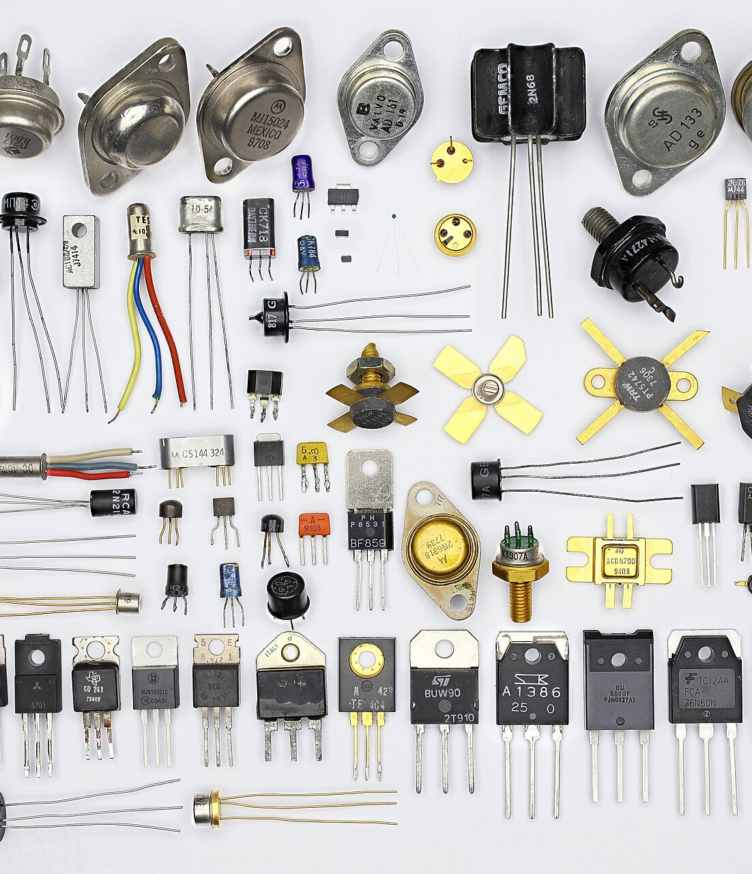
ELECTRÓNICA ANALÓGICA Y DIGITAL
Transistor BJT y control de cargas
Semana 3 · Ingeniería Eléctrica · 2026-2
Una corriente pequeña gobierna una carga mayor
Foto/diagrama: Honina · Wikimedia Commons · CC BY-SA 3.0

Slide 2
INTRODUCCIÓN Y RUTA ACTIVA
Lo que conectamos y lo que haremos hoy
La etapa AC/DC entrega energía. Falta decidir cuándo una carga debe activarse.
1
Activar
2
Comprender
3
Experimentar
4
Conectar con ABP
Hoy hay Laboratorio A02: teoría breve, predicción, montaje, medición y análisis.
02

Slide 3
OBJETIVOS DE APRENDIZAJE
Al finalizar esta semana podrás…
1
Comprender
2
Aplicar
3
Integrar
Distinguir corte, activa y saturación.
Calcular una resistencia de base para conmutación.
Controlar una carga e incorporar protección inductiva.
Evidencia: preinforme/trabajo en clase + mediciones + informe + aporte individual.
03

Slide 4
CONCEPTOS ESENCIALES
Cuatro ideas para explicar el comportamiento
A
Terminales
B
Corte
Base, colector y emisor deben confirmarse en la hoja de datos.
Sin corriente de base, el transistor se comporta como interruptor abierto.
C
Saturación
D
Protección
Con excitación suficiente, la caída VCE se reduce y la carga se activa.
Una carga inductiva necesita diodo de rueda libre para limitar el transitorio.
04

Slide 5
EJEMPLO GUIADO
Base para conmutar 100 mA
Vin = 5 V · VBE = 0,7 V · β forzado = 10
IB = 10 mA · RB = 4,3 V / 10 mA
RB ≈ 430 Ω; seleccione valor comercial y verifique potencia.
Primero: represente datos, unidades y supuestos.
Pregunta al equipo: ¿qué mediría para comprobarlo y qué resultado haría cambiar la decisión?
05

Slide 6
ACTIVIDAD ACTIVA
Prediga, contraste y explique
1
Identifique terminales sin asumir el encapsulado.
2
Prediga qué voltajes indican corte y saturación.
3
Explique por qué el relé requiere diodo de protección.
Cada respuesta debe incluir una razón técnica, no solo el resultado.
06

Slide 7
PRÁCTICA DE LABORATORIO
Laboratorio A02 · BJT como interruptor, medición y carga inductiva
Materiales clave
Seguridad y punto de cuidado
2N2222 o BC547 · LED o relé · resistencias · diodo 1N4007 · multímetro
Desenergice antes de modificar. Verifique corriente de carga y polaridad del diodo.
30%
Preinforme y trabajo en clase
40%
Informe completo del equipo
30%
Aporte y sustentación individual
Equipos de 3 · roles rotativos · cada integrante registra qué hizo y qué decisión tomó.
07

Slide 8
CONEXIÓN ABP
¿Qué aporta esta semana al proyecto?
Agregar una salida controlada a la etapa común y llevar a revisión formativa el Preproyecto 1.
Necesidad
→
Decisión técnica
→
Evidencia
→
Mejora
El preproyecto orienta y permite corregir; el proyecto final valora la integración final mejorada.
08

Slide 9
CONCLUSIÓN Y SALIDA
Lo esencial se convierte en una decisión de diseño
El BJT convierte una condición de entrada en una acción de potencia; la calidad del diseño se demuestra midiendo y protegiendo la carga.
Próxima conexión
MOSFET, comparación y Quiz 1.
Salida breve
1. ¿Qué puedo explicar?
2. ¿Qué evidencia obtuve?
3. ¿Qué debo mejorar en el ABP?
Conserve cálculos, fotos, mediciones y decisiones: serán evidencia del proceso.
09

